Slide 1
PROJECT 1 / ENVIRONMENT & HUMAN DEVELOPMENT
全国空气质量可视化分析大屏
55.7
数据周期：2026-04-01 至 2026-04-07 城市样本：334
全国平均 AQI
第5组（6人）分工
主污染物：O3
主讲 / 核心开发：杨文天
负责系统搭建、数据处理、前端大屏、PPT统筹与现场汇报。
资料与来源说明：徐慧鹏、唐彬
截图与PPT素材整理：刘曦、余炳超
测试记录与答辩问题汇总：刘汉江
主讲人为杨文天；其他成员承担资料、截图、测试记录等辅助任务，便于答辩说明。
01

Slide 2
DATA SOURCE & DESIGN
数据来源、设计理念与现实意义
固定历史周期保证截图、结论和答辩复现；公开数据链路支撑可解释分析。
数据采集
数据聚合
现实意义
requests 下载每日全国城市 CSV，pandas 解析 AQI 与 6 类污染物。
按城市与日期计算均值，生成排行、趋势、等级分布和热力矩阵。
识别短期空气质量高风险城市，为出行提示和环境治理观察提供依据。
AQI等级样本分布
来源说明
quotsoft 页面说明全国城市数据来自中国环境监测总站全国城市空气质量实时发布平台；生态环境部月报作为权威背景材料。
数据来源：quotsoft 中国空气质量历史数据；权威说明：生态环境部城市空气质量状况月报
02

Slide 3
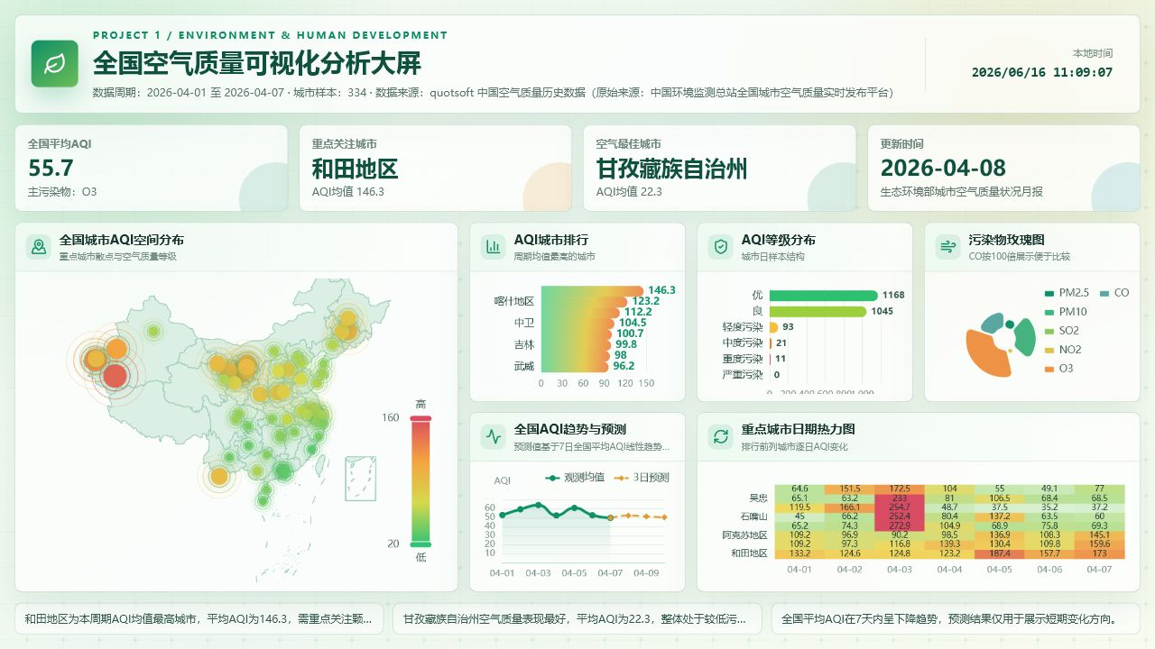
FINAL RENDER
作品最终渲染效果与 3 句结论
页面采用生态绿白风，单屏展示 6 个图表与 4 个核心指标。
结论 1
和田地区为本周期AQI均值最高城市，平均AQI为146.3，需重点关注颗粒物与臭氧叠加影响。
结论 2
甘孜藏族自治州空气质量表现最好，平均AQI为22.3，整体处于较低污染水平。
结论 3
全国平均AQI在7天内呈下降趋势，预测结果仅用于展示短期变化方向。
数据来源：quotsoft 中国空气质量历史数据；权威说明：生态环境部城市空气质量状况月报
03

Slide 4
PROCESS REVIEW
完成过程中的问题、分析思考和心得
从数据质量、可视化选型、页面密度和算法说明四个方面控制作业质量。
数据问题
图表问题
部分日期或城市可能缺失，因此聚合时按可用小时均值计算，并固定周期便于复现。
地图、排行、趋势、热力图、玫瑰图和等级分布互补，避免重复表达。
算法嵌入
心得
用 7 日全国平均 AQI 做线性预测，仅表达短期方向，不作为真实预报。
可视化不是堆图，必须让地图定位、排行识别、趋势判断和结论输出形成闭环。
数据来源：quotsoft 中国空气质量历史数据；权威说明：生态环境部城市空气质量状况月报
04

Slide 5
AI INTERACTION
AI 交互记录与提问重点
核心交互超过 8 次，围绕主题、数据源、视觉、交付物、周期和实现验证逐步收敛。
我：我打算做项目一
提问重点
AI：建议聚焦全国空气质量，复用现有 React + Flask 大屏框架。
需求分析：选题、作品形态、交付范围
我：用计划模式继续吧
数据采集：requests、pandas、固定周期
AI：确认单页大屏、历史 CSV、生态绿白风、网页+PPT+代码交付。
开发流程：Flask API、React/ECharts 大屏
我：PPT增加分组，其他人分轻松任务。
质量验证：单元测试、构建、lint、浏览器截图
AI：封面加入第5组分工：核心开发、资料、截图、测试记录。
AI交互内容来自本次项目沟通过程，页面以可编辑形状复刻截图式记录。
05

